Slide 1


算法设计与分析
桂林理工大学
计算机算法设计与分析
回溯法
主讲老师：敬 超
Email: gyaochawk@163.com
信息科学与工程学院
厚德笃学 惟实励新

Slide 2
回溯法

Slide 3
回溯法——学习要点
理解回溯法的深度优先搜索策略。
掌握用回溯法解题的算法框架
（1）递归回溯
（2）迭代回溯
（3）子集树算法框架
（4）排列树算法框架
通过应用范例掌握学习回溯的设计策略
N皇后问题、0-1背包问题、圆排列问题、连续邮资问题
装载问题、符号三角形问题、图的m着色问题
批处理作业调度、旅行售货员问题

Slide 4
课程引入

Slide 5

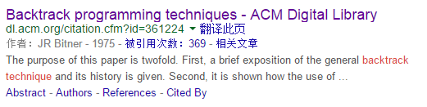
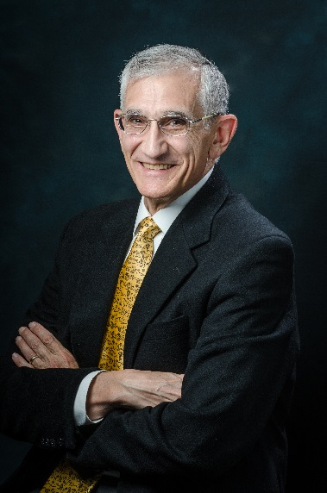
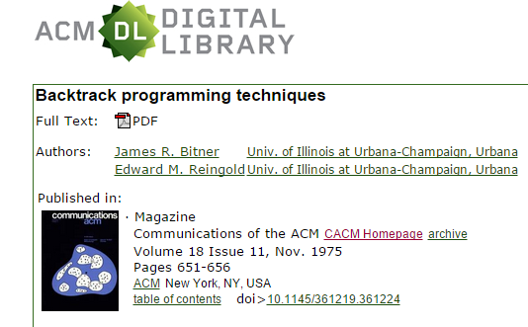
回溯法的历史
JR Bitner
EM Reingold

Slide 6

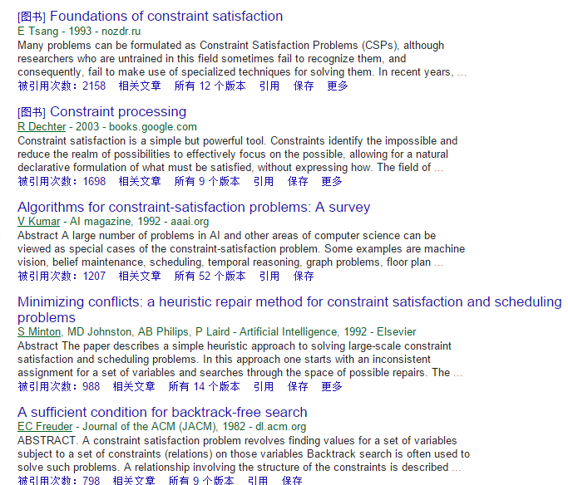



回溯法的使用

Slide 7
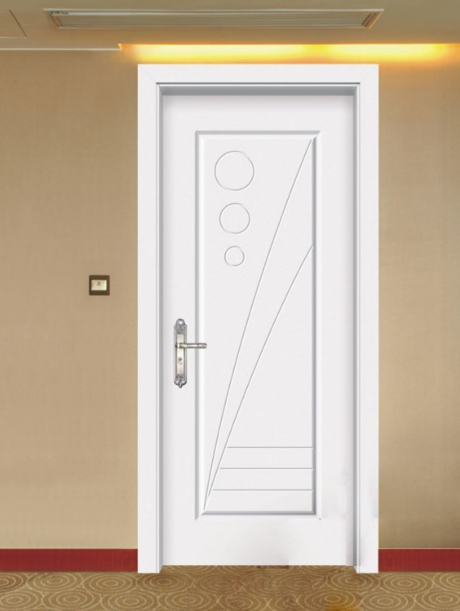
引入例子 (1)
回溯法 backtracking
人走路遇到障碍，尝试回退找新路

Slide 8

引入例子 (2)
回溯法 backtracking
分步解题，尝试
1
2
2’
3
3’
YES！
NO！

Slide 9

引入例子 (3)
回溯法——backtracking
从迷宫尝试走出来

Slide 10
回溯法的概念、步骤及
算法框架

Slide 11

回溯法定义一
是一种选优搜索法，又称为试探法，按选优条件向前搜索，
以达到目标。但当探索到某一步时，发现原先选择并不优或
达不到目标，就退回一步重新选择，这种走不通就退回再走
的技术为回溯法，而满足回溯条件的某个状态的点称为“回
溯点”。

Slide 12

回溯法定义二
回溯法采用试错的思想，它尝试分步的去解决一个问题。
在分步解决问题的过程中，当它通过尝试发现现有的分步答
案不能得到有效的正确的解答的时候，它将取消上一步甚
至是上几步的计算，再通过其它的可能的分步解答再次尝
试寻找问题的答案。

Slide 13
回 溯 法
有许多问题，当需要找出它的解集或者要求回答什么解是满足某些约束条件的最佳解时，往往要使用回溯法。“通用的解题法””试探性”
回溯法的基本做法是搜索，或是一种组织得井井有条的，能避免不必要搜索的穷举式搜索法。适用于解一些组合数相当大的问题。
回溯法在问题的解空间树中，按深度优先策略，从根结点出发搜索解空间树。

Slide 14
回溯法关键元素
在使用回溯法解问题时，应明确定义问题的解空间。问题的解空间至少应包含问题的一个(最优)解。
问题的解向量：回溯法希望一个问题的解能够表示成一个n元式(x1,x2,…,xn)的形式。
显约束：对分量xi的取值限定。
隐约束：为满足问题的解而对不同分量之间施加的约束。
解空间：对于问题的一个实例，解向量满足显式约束条件的所有多元组，构成了该实例的一个解空间。
注意：同一个问题可以有多种表示，有些表示方法更简单，所需表示的状态空间更小（存储量少，搜索方法简单）。

Slide 15
搜索
算法搜索至解空间树的任意一点时，先判断该结点是否包含问题的解。如果肯定不包含，则跳过对该结点为根的子树的搜索，逐层向其祖先结点回溯；否则，进入该子树，继续按深度优先策略搜索。
1
2
3
4
5
6
7
8
9

Slide 16
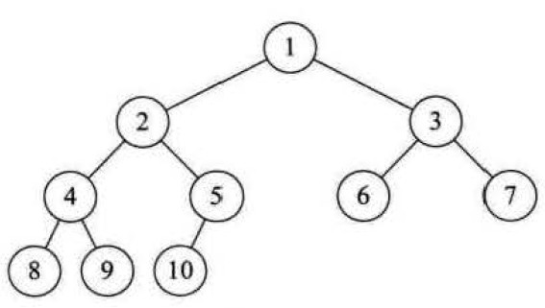
深度优先搜索
深度优先搜索属于图算法的一种，英文缩写为DFS即Depth First Search
深度优先搜索所遵循的搜索策略是尽可能“深”的搜索图。
其过程简要来说是对每一个可能的分支路径深入到不能再深入为止，而且每个节点只能访问一次。

Slide 17
广度优先搜索
广度优先搜索算法（英语：Breadth-First-Search），又译作宽度优先搜索，或横向优先搜索，简称BFS，是一种图形搜索算法。简单的说，BFS是从根节点开始，沿着树的宽度遍历树的节点。如果所有节点均被访问，则算法中止。
BFS是一种盲目搜寻法，目的是系统地展开并检查图中的所有节点，以找寻结果。换句话说，它并不考虑结果的可能位置，彻底地搜索整张图，直到找到结果为止。BFS并不使用经验法则算法。

Slide 18
算法框架(1/4)
问题框架
设问题的解是一个n维向量(a1,a2,………,an),约束条件是ai(i=1,2,3,…..,n)之间满足某种条件，记为f(ai)。

Slide 19
算法框架(2/4)
递归回溯
回溯法对解空间作深度优先搜索，因此，在一般情况下用递归方法实现回溯法。
void backtrack (int t)
{
if (t>n) output(x);--------------
else
for (int i=f(n,t);i<=g(n,t);i++) {
x[t]=h(i);
if (constraint(t)&&bound(t)) backtrack(t+1);
}
}

Slide 20
算法框架(3/4)
迭代回溯
采用树的非递归深度优先遍历算法，可将回溯法表示为一个非递归迭代过程。
void iterativeBacktrack ()
{
int t=1;
while (t>0) {
if (f(n,t)<=g(n,t))
for (int i=f(n,t);i<=g(n,t);i++) {
x[t]=h(i);
if (constraint(t)&&bound(t)) {
if (solution(t)) output(x);-------------------
else t++;}
}
else t--;
}
}

Slide 21
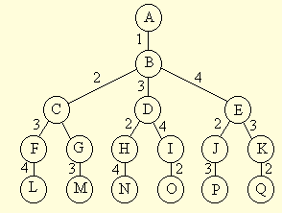
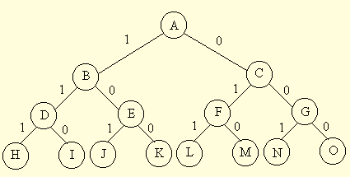
算法框架(4/4)
当所给问题是从n个元素的集
合S中找出满足某种性质的子集
时，相应的解空间树称为子集树。
当所给的问题是确定的n个元
素满足某种性质的排列时，相应
的解空间树称为排列树。
遍历子集树需Ω(2^{n})计算时间
遍历排列树需要Ω(n!)计算时间

Slide 22
回溯法基本步骤
(1)针对所给问题，定义问题的解空间；
(2)确定易于搜索的解空间结构；
(3)以深度优先方式搜索解空间，并在搜索过程中用剪枝pruning函数避免无效搜索。
常用剪枝函数：
用约束函数在扩展结点处剪去不满足约束的子树；
用限界函数剪去得不到最优解的子树。
用回溯法解题的一个显著特征是在搜索过程中动态产生问题的解空间。在任何时刻，算法只保存从根结点到当前扩展结点的路径。如果解空间树中从根结点到叶结点的最长路径的长度为h(n)，则回溯法所需的计算空间通常为O(h(n))。而显式地存储整个解空间则需要O(2^{h(n)})或O(h(n)!)内存空间。

Slide 23
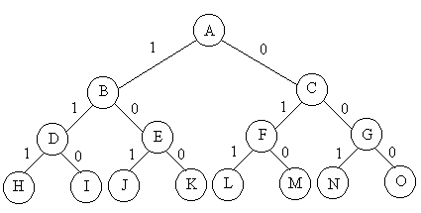
几个基本概念
扩展结点:一个正在产生子结点的结点称为扩展结点
活结点:一个自身已生成但其子结点还没有全部生成的节点称做活结点
死结点:一个所有子结点已经产生的结点称做死结点
活结点、扩展结点
活结点、扩展结点
K 死结点回到E处 变死结点

Slide 24
举例说明一
0-1背包问题
有n种可选择的物品，其解空间的长度为n的0-1向量组成，该解空间包含对变量的所有可能的0-1赋值。
当n=3时，解空间为:
{(000),(010),{001},{100},{011},{101},{110},{111}}
定义了解空间后，还应该将其很好的组织起来，为了方便回溯法搜索。
变量的值
完全二叉树

Slide 25
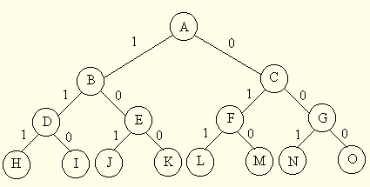
0-1背包：说明回溯步骤
约束函数和限界函数
w=[16 15 15] p=[45 25 25] c=30

Slide 26
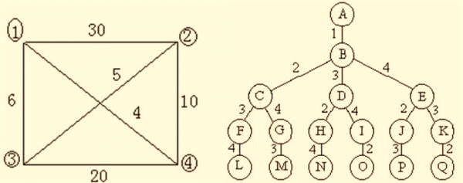
举例说明二
旅行售货员问题
设G=(V,E)是一个带权图，图中的各边费用(权)为正数，周游路线的费用是这条路线上所有边的费用之和。目标是找出费用最小的周游路线。
解空间？
如何组织？排列树

Slide 27
说 明 回 溯 过 程
约束函数与限界函数
1-3-2-4-1
权值和25

Slide 28
应用范例

Slide 29
装载问题
有一批共n个集装箱要装上2艘载重量分别为c1和c2的轮船，其中集装箱i的重量为wi，且
装载问题要求确定是否有一个合理的装载方案可将这批集装箱装上这2艘轮船。如果有，找出一种装载方案。
容易证明，如果一个给定装载问题有解，则采用下面的策略可得到最优装载方案。
(1)首先将第一艘轮船尽可能装满；
(2)将剩余的集装箱装上第二艘轮船。
将第一艘轮船尽可能装满等价于选取全体集装箱的一个子集，使该子集中集装箱重量之和最接近。由此可知，装载问题等价于以下特殊的0-1背包问题。
用回溯法设计解装载问题的O(2^{n})计算时间算法。在某些情况下该算法优于动态规划算法。

Slide 30
例子
例如，当n=3,c1=c2=50,且w=[10,40,40]
可将集装箱1和集装箱2装上一艘轮船;
而将集装箱3装在第二艘轮船；
1
0
1
2
3
0
0
1
1
4
5
6
7
0
1
0
1
0
1
0
1
8
9
10
11
12
13
14
15

Slide 31
算法设计
解空间：子集树
可行性约束函数(选择当前元素)：
上界函数(不选择当前元素)：
当前载重量cw+剩余集装箱的重量r≤当前最优载重量bestw
void backtrack (int i)
{// 搜索第i层结点
if (i > n) // 到达叶结点
更新最优解bestx,bestw;return;
r -= w[i];
if (cw + w[i] <= c) {// 搜索左子树
x[i] = 1;
cw += w[i];
backtrack(i + 1);
cw -= w[i]; }
if (cw + r > bestw) {
x[i] = 0; // 搜索右子树
backtrack(i + 1); }
r += w[i];
}

Slide 32
批处理作业调度 batch job scheduling
n个作业{1, 2, …, n}要在两台机器上处理，每个作业必须先由机器1处理，然后再由机器2处理，机器1处理作业i所需时间为ai，机器2处理作业i所需时间为bi（1≤i≤n），批处理作业调度问题（batch-job scheduling problem）要求确定这n个作业的最优处理顺序，使得从第1个作业在机器1上处理开始，到最后一个作业在机器2上处理结束所需时间最少。
显然，批处理作业的一个最优调度应使机器1没有空闲时间，且机器2的空闲时间最小。可以证明，存在一个最优作业调度使得在机器1和机器2上作业以相同次序完成。

Slide 33
举例说明
有三个作业{1, 2, 3}，这三个作业在机器1上所需的处理时间为(2, 5, 4)，在机器2上所需的处理时间为(3, 2, 1)
这三个作业存在6种可能的调度方案：{(1, 2, 3), (1, 3, 2), (2, 1, 3), (2, 3, 1), (3, 1, 2), (3, 2, 1)}
 | 机器1 | 机器2
作业1 | 2 | 3
作业2 | 5 | 2
作业3 | 4 | 1

Slide 34
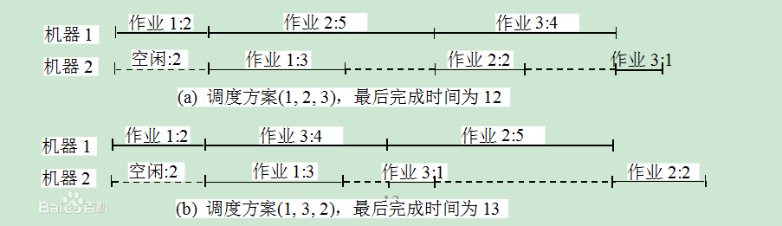
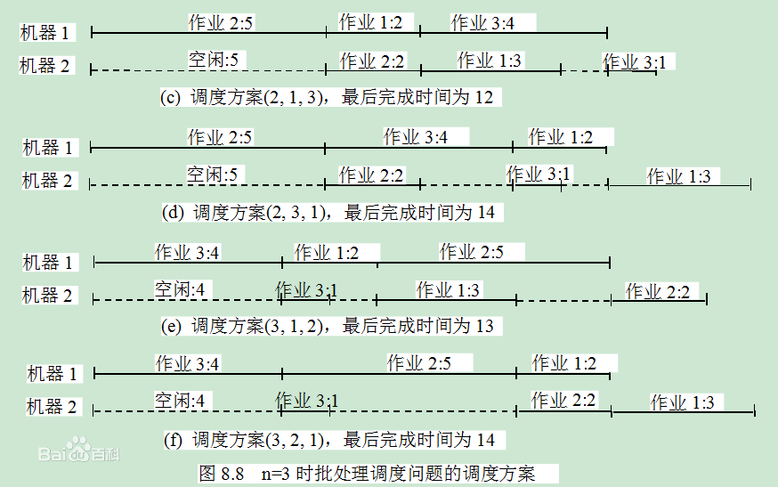

Slide 35
结果分析
相应的完成时间为{12, 13, 12, 14, 13, 16}。显然，最佳调度方案是(1, 2, 3)和(2, 1, 3)，最短完成时间为12。
算法分析
对于批处理作业调度问题，由于要从n个作业的所有排列中找出具有最早完成时间的作业调度，所以，批处理作业调度问题的解空间是一棵排列树，并且要搜索整个解空间树才能确定最优解；
其时间性能是O(n!)。相对于蛮力法求解批处理调度问题，由于在搜索过程中利用了已得到的最短完成时间进行剪枝，所以，能够提高搜索速度。

Slide 36
算法实现与说明
数组a[n]存储n个作业在机器1上的处理时间
数组b[n]存储n个作业在机器2上的处理时间
数组x[n]存储具体的作业调度
初始迭代时x[0]表示未安排作业；
x[k]表示第k个作业的编号；数组sum1[n]存储机器1的完成时间，sum2[n]存储机器2的完成时间；
初始迭代时sum1[0]和sum2[0]均为0，表示完成时间均为0，
sum1[k]表示在安排第k个作业后机器1的当前完成时间，sum2[k]表示在安排第k个作业后机器2的当前完成时间。

Slide 37
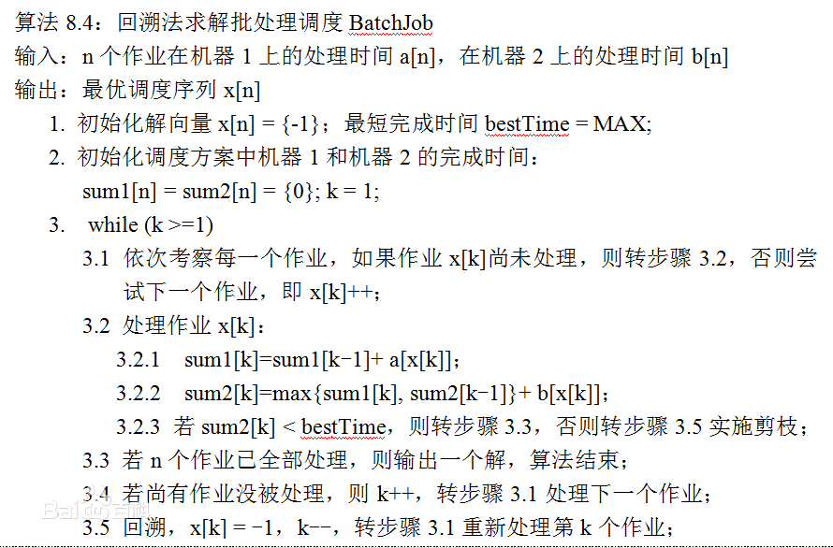
回溯法求解批处理调度伪代码

Slide 38
符号三角形问题
下图是由14个“+”和14个“-”组成的符号三角形。2个同号下面都是“+”，2个异号下面都是“-”。
在一般情况下，符号三角形的第一行有n个符号。符号三角形问题要求对于给定的n，计算有多少个不同的符号三角形，使其所含的“+”和“-”的个数相同。
+ + - + - + +
+ - - - - +
- + + + -
- + + -
- + -
- -
+

Slide 39
设计思路(1/2)
解题思路：
不断改变第一行每个符号，搜索符合条件的解，可以使用递归回溯。为了便于运算，设+ 为0，- 为1，这样可以使用异或运算符表示符号三角形的关系++为+即0^0=0, --为+即1^1=0, +-为-即0^1=1, -+为-即1^0=1;
因为两种符号个数相同，可以对题解树剪枝，当所有符号总数为奇数时无解，当某种符号超过总数一半时无解。

Slide 40
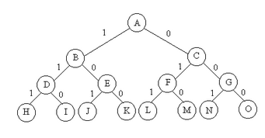
设计思路(2/2)
解向量：用n元组x[1:n]表示符号三角形的第一行。
可行性约束函数：当前符号三角形所包含的“+”个数与“-”个数均不超过n*(n+1)/4
无解的判断：n*(n+1)/2为奇数
n=3时符号三角形用完全二叉树表示的解空间。
复杂度分析
计算可行性约束需要O(n)时间，在最坏情况下有 O(2^{n})个结点需要计算可行性约束，故解符号三角形问题的回溯算法所需的计算时间为 O(n2^{n})。
void Triangle::Backtrack(int t)
{
if ((count>half)||(t*(t-1)/2-count>half)) return;
if (t>n) sum++;
else
for (int i=0;i<2;i++) {
p[1][t]=i;
count+=i;
for (int j=2;j<=t;j++) {
p[j][t-j+1]=p[j-1][t-j+1]^p[j-1][t-j+2];
count+=p[j][t-j+1];
}
Backtrack(t+1);
for (int j=2;j<=t;j++)
count-=p[j][t-j+1];
count-=i;
}
}
http://www.cnblogs.com/xing901022/archive/2012/10/23/2735058.html

Slide 41
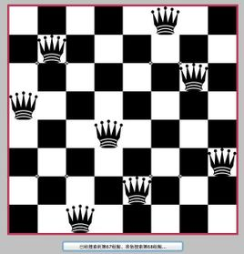
N皇后问题
在n×n格的棋盘上放置彼此不受攻击的n个皇后。按照国际象棋的规则，皇后可以攻击与之处在同一行或同一列或同一斜线上的棋子。n后问题等价于在n×n格的棋盘上放置n个皇后，任何2个皇后不放在同一行或同一列或同一斜线上。

Slide 42
N皇后历史问题
问题历史：八皇后问题最早是由国际象棋棋手马克斯·贝瑟尔于1848年提出。
之后陆续有数学家对其进行研究，其中包括高斯和康托，并且将其推广为更一般的n皇后摆放问题。
八皇后问题的第一个解是在1850年由弗朗兹·诺克给出的。诺克也是首先将问题推广到更一般的n皇后摆放问题的人之一。1874年，S.冈德尔提出了一个通过行列式来求解的方法，这个方法后来又被J.W.L.格莱舍加以改进。

Slide 43

4 X 4 皇后问题 回溯法？

Slide 44
N皇后问题算法
解向量：(x1, x2, … , xn)
显约束：xi=1,2, … ,n
隐约束：
1)不同行列：xi<>xj
2)不处于同一正、反对角线：|i-j|<>|xi-xj|
bool Queen::Place(int k)
{
for (int j=1;j<k;j++)
if ((abs(k-j)==abs(x[j]-x[k]))||(x[j]==x[k])) return false;
return true;
}
void Queen::Backtrack(int t)
{
if (t>n) sum++;
else
for (int i=1;i<=n;i++) {
x[t]=i;
if (Place(t)) Backtrack(t+1);
}
}

Slide 45

部落卫队问题
原始部落中的居民为了争夺资源，常发生冲突。几乎每个居民都有仇敌。酋长为了组织一个部落卫队，希望从部落居民中选出最多的居民入伍，并保证队伍中任何2个人都不是仇敌。
输入m，n分别表示仇敌关系和居民人数；
若居民不入选卫队则为0；
若居民入选卫队则为1；

Slide 46
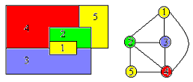
图的m着色问题(Graph Coloring Problem, GCP)
给定无向连通图G和m种不同的颜色。用这些颜色为图G的各顶点着色，每个顶点着一种颜色。是否有一种着色法使G中每条边的2个顶点着不同颜色。这个问题是图的m可着色判定问题。
若一个图最少需要m种颜色才能使图中每条边连接的2个顶点着不同颜色，则称这个数m为该图的色数。求一个图的色数m的问题称为图的m可着色优化问题。

Slide 47
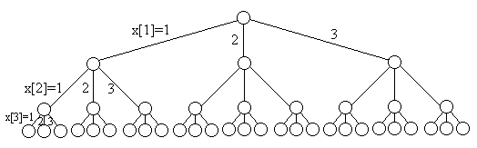
设计思路
解向量：(x₁, x₂, … , x_{n})表示顶点i所着颜色x[i]
可行性约束函数：顶点i与已着色的相邻顶点颜色不重复。
void Color::Backtrack(int t)
{
if (t>n) {
sum++;
for (int i=1; i<=n; i++)
cout << x[i] << ' ';
cout << endl;
}
else
for (int i=1;i<=m;i++) {
x[t]=i;
if (Ok(t)) Backtrack(t+1);
}
}
bool Color::Ok(int k)
{// 检查颜色可用性
for (int j=1;j<=n;j++)
if ((a[k][j]==1)&&(x[j]==x[k])) return false;
return true;
}
复杂度分析
图m可着色问题的解空间树中内结点个数是
对于每一个内结点，在最坏情况下，用ok检查当前扩展结点的每一个儿子所相应的颜色可用性需耗时O(mn)。因此，回溯法总的时间耗费是

Slide 48
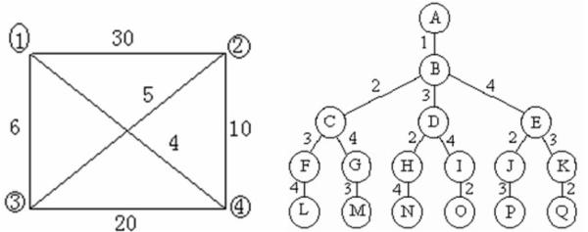
旅行售货员问题
问题描述
某售货员要到若干城市去推销商品，已知各城市之间的路程（旅费），他要选定一条从驻地出发，经过每个城市一遍，最后回到驻地的路线，使总的路程（总旅费）最小。

Slide 49
问题分析(1/3)
旅行售货员问题的解空间是一棵排列树。对于排列树的回溯法与生成1,2,……n的所有排列的递归算法Perm类似。开始时x=[1,2,……n],则相应的排列树有x[1:n]的所有排列构成。

Slide 50
问题分析(2/3)
在递归算法Backtrack中
当i=n时，当前扩展节点是排列树的叶节点的父节点。
此时算法 检测图G是否存在一条从顶点x[n-1]到顶点x[n]的边和一条从顶点x[n]到顶点1的边 。
如果这两条边都存在，则找到一条旅行员售货回路。此时，算法还需要判断这条回路的费用是否优于已找到的当前最优回流的费用bestc。
如果是，则必须更新当前最优值bestc和当前最优解bestx。

Slide 51
问题分析(3/3)
当i<n时，当前扩展节点位于排列树的第i-1层。 图G中存在从顶点x[i-1]到顶点x[i]的边时，x[1:i]构成图G的一条路径，且当x[1:i]的费用小于当前最优值时算法进入树的第i层 ，否则将剪去相应的子树。

Slide 52
算法设计
解空间：排列树
template<class Type>
void Traveling<Type>::Backtrack(int i)
{
if (i == n) {
if (a[x[n-1]][x[n]] != NoEdge && a[x[n]][1] != NoEdge &&
(cc + a[x[n-1]][x[n]] + a[x[n]][1] < bestc || bestc == NoEdge)) {
for (int j = 1; j <= n; j++) bestx[j] = x[j];
bestc = cc + a[x[n-1]][x[n]] + a[x[n]][1];}
}
else {
for (int j = i; j <= n; j++)
// 是否可进入x[j]子树?
if (a[x[i-1]][x[j]] != NoEdge &&
(cc + a[x[i-1]][x[i]] < bestc || bestc == NoEdge)) {
// 搜索子树
Swap(x[i], x[j]);
cc += a[x[i-1]][x[i]];
Backtrack(i+1);
cc -= a[x[i-1]][x[i]];
Swap(x[i], x[j]);}
}
}
复杂度分析
算法backtrack在最坏情况下可能需要更新当前最优解O((n-1)!)次，每次更新bestx需计算时间O(n)，从而整个算法的计算时间复杂性为O(n!)。

Slide 53
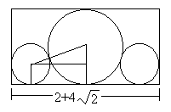
圆排列问题
给定n个大小不等的圆c1,c2,…,cn，现要将这n个圆排进一个矩形框中，且要求各圆与矩形框的底边相切。圆排列问题要求从n个圆的所有排列中找出有最小长度的圆排列。
例如，当n=3，且所给的3个圆的半径分别为1，1，2时，这3个圆的最小长度的圆排列如图所示。其最小长度为

Slide 54
问题分析(1/3)
圆排列问题的解空间是一棵排列树。按照回溯法搜索排列树的算法框架，设开始时a=[r1,r2,……rn]是所给的n个元的半径，则相应的排列树由a[1:n]的所有排列构成。

Slide 55
问题分析(2/3)
解圆排列问题的回溯算法中:
CirclePerm(n,a)返回找到的最小的圆排列长度。初始时，数组a是输入的n个圆的半径，计算结束后返回相应于最优解的圆排列。
center计算圆在当前圆排列中的横坐标 ，由x^2 = sqrt((r1+r2)^2-(r1-r2)^2)推导出x = 2*sqrt(r1*r2);
Compoute计算当前圆排列的长度。变量min记录当前最小圆排列长度。数组r表示当前圆排列。数组x则记录当前圆排列中各圆的圆心横坐标。

Slide 56
问题分析(3/3)
在递归算法Backtrack中，当i>n时，算法搜索至叶节点，得到新的圆排列方案。此时算法调用Compute计算当前圆排列的长度，适时更新当前最优值。
当i<n时，当前扩展节点位于排列树的i-1层。此时算法选择下一个要排列的圆，并计算相应的下界函数。

Slide 57
算法设计
float Circle::Center(int t)
{// 计算当前所选择圆的圆心横坐标
float temp=0;
for (int j=1;j<t;j++) {
float valuex=x[j]+2.0*sqrt(r[t]*r[j]);
if (valuex>temp) temp=valuex;
}
return temp;
}
void Circle::Backtrack(int t)
{
if (t>n) Compute();
else
for (int j = t; j <= n; j++) {
Swap(r[t], r[j]);
float centerx=Center(t);
if (centerx+r[t]+r[1]<min) {//下界约束
x[t]=centerx;
Backtrack(t+1);
}
Swap(r[t], r[j]);
}
}
void Circle::Compute(void)
{// 计算当前圆排列的长度
float low=0,
high=0;
for (int i=1;i<=n;i++) {
if (x[i]-r[i]<low) low=x[i]-r[i];
if (x[i]+r[i]>high) high=x[i]+r[i];
}
if (high-low<min) min=high-low;
}

Slide 58
复杂度分析与改进
如果不考虑计算当前圆排列中各圆的圆心横坐标和计算当前圆排列长度所需的计算时间按，则 Backtrack需要O(n!)计算时间。由于算法Backtrack在最坏情况下需要计算O(n!)次圆排列长度，每次计算需要O(n)计算时间，从而整个算法的计算时间复杂性为O((n+1)!)
上述算法尚有许多改进的余地。
例如，像1,2,…,n-1,n和n,n-1, …,2,1这种互为镜像的排列具有相同的圆排列长度，只计算一个就够了，可减少约一半的计算量。
另一方面，如果所给的n个圆中有k个圆有相同的半径，则这k个圆产生的k!个完全相同的圆排列，只计算一个就够了。

Slide 59

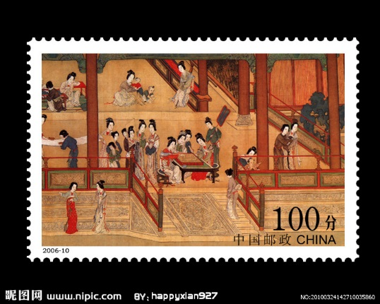
连续邮资问题
问题描述
假设国家发行了n种不同面值的邮票，并且规定每张信封上最多只允许贴m张邮票。连续邮资问题要求对于给定的n和m的值，给出邮票面值的最佳设计，在1张信封上可贴出从邮资1开始，增量为1的最大连续邮资区间。

Slide 60
基本思路
搜索所有可行解
当i<=n时，当前结点Z是解空间中的内部结点。在该结点处x[1:i-1]能贴出最大连续区间为r-1；
在结点Z处，x的可能取值范围是[x[i-1]+1：r]，结点Z有r-x[i-1]个儿子结点；
算法对当前结点Z的每一个儿子结点以深度优先遍历的方式递归的对应子树进行搜索，从而找出最大连续邮资区间的方案。

Slide 61
问题分析一
解向量：
用n元组x[1:n]表示n种不同的邮票面值，并约定它们从小到大排列。x[1]=1是唯一的选择。（x表第i张邮票的面值）
可行性约束函数：
已选定x[1:i-1]，最大连续邮资区间是1—r-1,下来x的可取值范围是x[i-1]+1—r。（r-1表x[1:i-1]所能达到的连续区间的上界）

Slide 62
问题分析二
如何确定r的值：
计算x[1:i]的最大连续邮资区间在本算法中被频繁使用到，因此势必要找到一个高效的方法。
考虑到直接递归的求解复杂度太高，用不超过m张面值为x[1:i]的邮票贴出邮资k所需的最少邮票数y[k]。通过y[k]可以很快推出r的值。

Slide 63
电路板排列问题
问题描述
将n块电路板以最佳排列方式插入带有n个插槽的机箱中。n块电路板的不同排列方式对应于不同的电路板插入方案。
设B={1, 2, …, n}是n块电路板的集合，L={N1, N2, …, Nm}是连接这n块电路板中若干电路板的m个连接块。Ni是B的一个子集，且Ni中的电路板用同一条导线连接在一起。
设x表示n块电路板的一个排列，即在机箱的第i个插槽中插入的电路板编号是x[i]。x所确定的电路板排列Density (x)密度定义为跨越相邻电路板插槽的最大连线数。

Slide 64
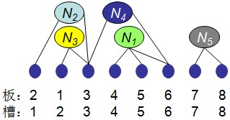
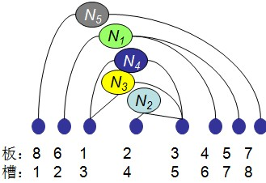
举例说明
例：如图，设n=8, m=5，给定n块电路板及其m个连接块：B={1, 2, 3, 4, 5, 6, 7, 8}，N1={4, 5, 6}，N2={2, 3}，N3={1, 3}，N4={3, 6}，N5={7, 8};其中两个可能的排列如图所示，则该电路板排列的密度分别是2，3。

Slide 65
问题分析
电路板排列问题是NP难问题，因此不大可能找到解此问题的多项式时间算法。
考虑采用回溯法系统的搜索问题解空间的排列树，找出电路板的最佳排列。
设用数组B表示输入。B[i][j]的值为1当且仅当电路板i在连接块Nj中。
设total[j]是连接块Nj中的电路板数。对于电路板的部分排列x[1:i]，设now[j]是x[1:i]中所包含的Nj中的电路板数。由此可知，连接块Nj的连线跨越插槽i和i+1当且仅当now[j]>0且now[j]！=total[j]。用这个条件来计算插槽i和i+1间的连线密度。

Slide 66
算法效率
在解空间排列树的每个节点处，算法Backtrack花费O(m)计算时间为每个儿子节点计算密度。
因此计算密度所消耗的总计算时间为O(mn!)。另外，生成排列树需要O(n!)时间。每次更新当前最优解至少使bestd减少1，而算法运行结束时bestd>=0。因此最优解被更新的额次数为O(m)。
更新最优解需要O(mn)时间。综上，解电路板排列问题的回溯算法Backtrack所需要的计算时间为O(mn!)。

Slide 67
数独Sudoku
需要根据9×9盘面上的已知数字，推理出所有剩余空格的数字，并满足每一行、每一列、每一个粗线宫内的数字均含1-9，不重复。
独盘面是个九宫，每一宫又分为九个小格。在这八十一格中给出一定的已知数字和解题条件，利用逻辑和推理，在其他的空格上填入1-9的数字。使1-9每个数字在每一行、每一列和每一宫中都只出现一次，所以又称“九宫格”。

Slide 68
回溯法效率分析
通过前面具体实例的讨论容易看出，回溯算法的效率在很大程度上依赖于以下因素：
(1)产生x[k]的时间；
(2)满足显约束的x[k]值的个数；
(3)计算约束函数constraint的时间；
(4)计算上界函数bound的时间；
(5)满足约束函数和上界函数约束的所有x[k]的个数。
好的约束函数能显著地减少所生成的结点数。但这样的约束函数往往计算量较大。因此，在选择约束函数时通常存在生成结点数与约束函数计算量之间的折衷。

Slide 69
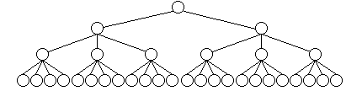
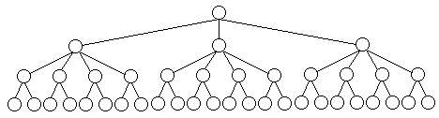
重排原理
对于许多问题而言，在搜索试探时选取x[i]的值顺序是任意的。在其它条件相当的前提下，让可取值最少的x[i]优先。从图中关于同一问题的2棵不同解空间树，可以体会到这种策略的潜力。
(a)
(b)
图(a)中，从第1层剪去1棵子树，则从所有应当考虑的3元组中一次消去12个3元组。对于图(b)，虽然同样从第1层剪去1棵子树，却只从应当考虑的3元组中消去8个3元组。前者的效果明显比后者好。

Slide 70
本章小结
重点理解和掌握回溯法的基本思想
回溯法的搜索策略
深度优先搜索策略。
掌握用回溯法解题的算法框架
递归回溯、迭代回溯、子集树算法框架、排列树算法框架
重点理解回溯法的几个典型范例
N皇后问题、0-1背包问题、圆排列问题、装载问题、符号三角形问题、图的m着色问题、批处理作业调度、最大团问题，电路板排列
掌握回溯法的效率分析要点

Slide 71
作业
5-3
必须记录当前最优解和当前解；
课程论文：
基于回溯法的N皇后问题

Slide 72
递归和迭代
递归的基本概念:程序调用自身的编程技巧称为递归,是函数自己调用自己。
使用递归要注意的有两点:
1)递归就是在过程或函数里面调用自身；
2)在使用递归时,必须有一个明确的递归结束条件,称为递归出口。
迭代:利用变量的原值推算出变量的一个新值。如果递归是自己调用自己的话,迭代就是A不停的调用B。
递归中一定有迭代,但是迭代中不一定有递归。

Slide 73
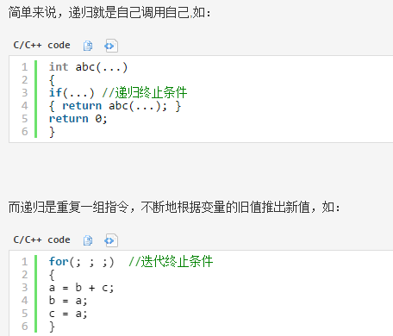
举例说明

